Slide 1

数据挖掘

Slide 2
课程概要
数据挖掘
基础
环境
基础库
提升
机器学习
深度学习
金融数据分析与挖掘

Slide 3
第四天复习

Slide 4
每日目标
了解时间序列的特点
了解pandas时间类型
掌握pandas基础时间序列、时间运算
掌握时间序列的生成操作
掌握金融时间序列的窗口分析
掌握普通、加权、指数移动平均线
了解方差移动窗口、二元移动窗口

Slide 5
第五天 时间序列分析
什么是时间序列
pandas操作时间序列API
股票时间序列分析

Slide 6
什么是时间序列
时间序列是一组按照时间发生先后顺序进行排列的数据点序列。通常一组时间序列的时间间隔为一恒定值（如1秒，5分钟，12小时，7天，1年），因此时间序列可以作为离散时间数据进行分析处理。

Slide 7
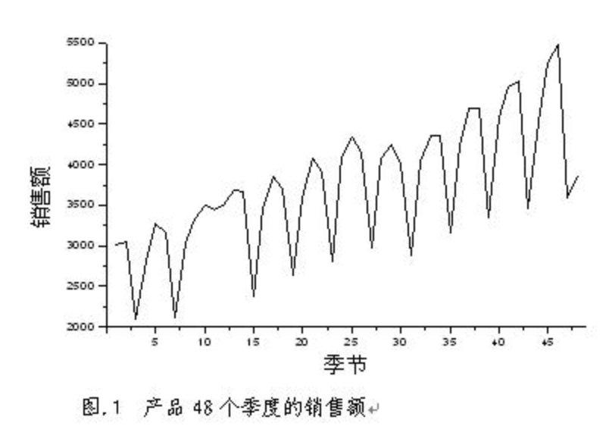
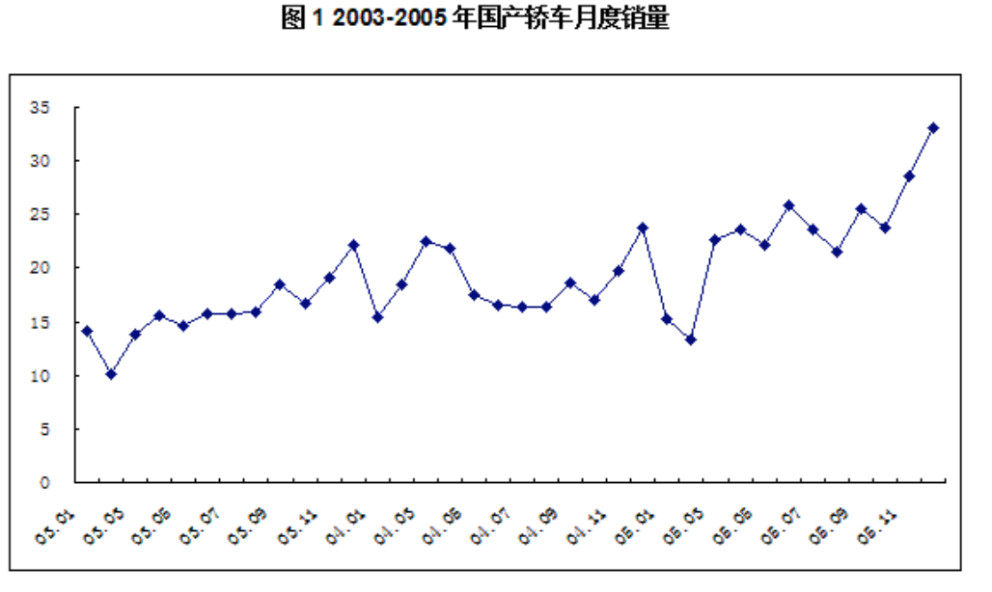
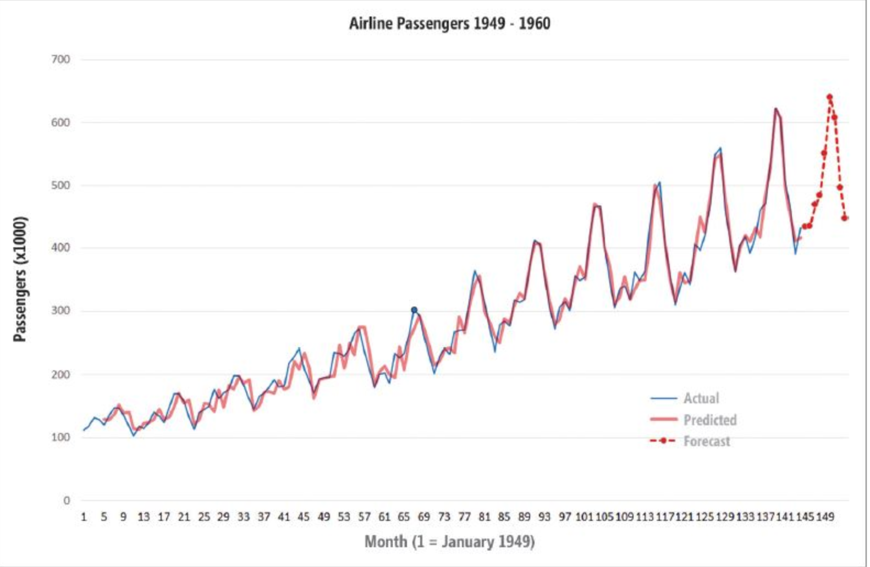

Slide 8
pandas时间操作API
1、datetime模块
2、pandas时间类型
3、pandas基础时间序列结构
4、频率和时间的偏移
5、时间序列之间的运算
6、pandas时间序列生成

Slide 9
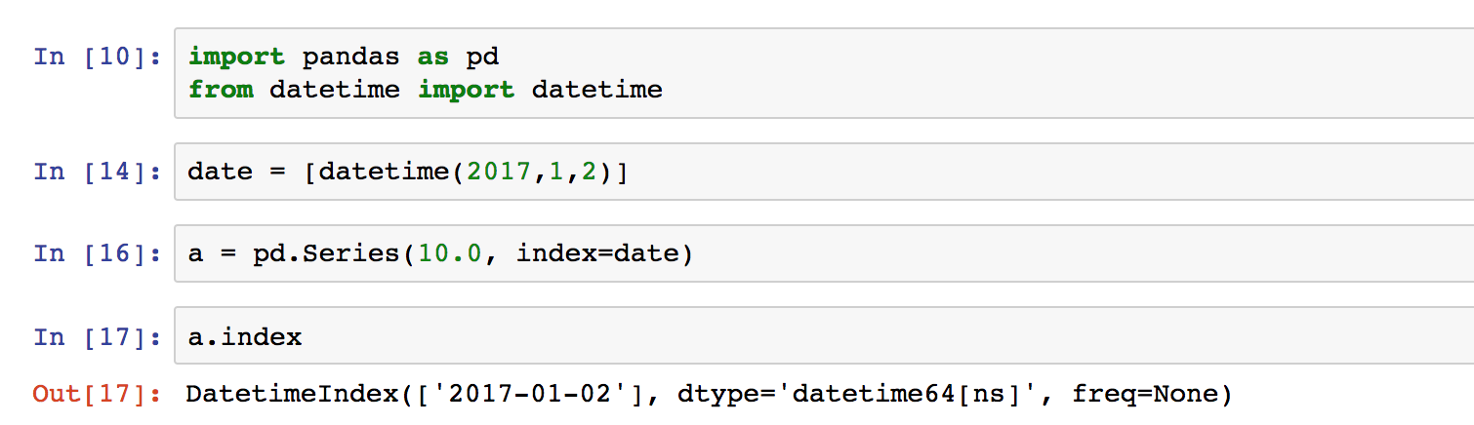

Slide 10
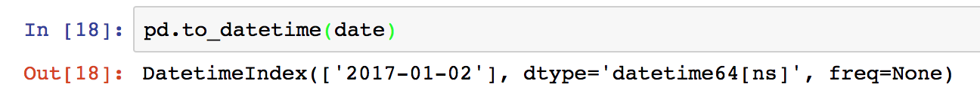
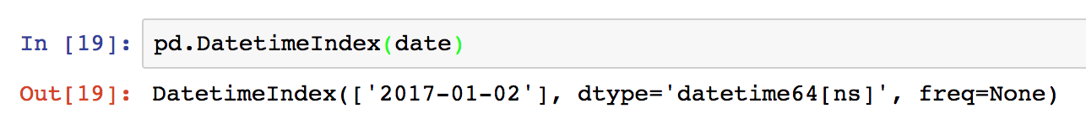
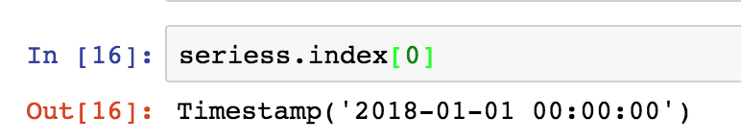
pandas时间类型
DateTimeIndex
pd.to_datetime()
pd.DatetimeIndex

Slide 11
to_datetime
pd.to_datetime(arg, unit=)
arg:时间参数
unit:转换的最小单位
return:datetime类型

Slide 12
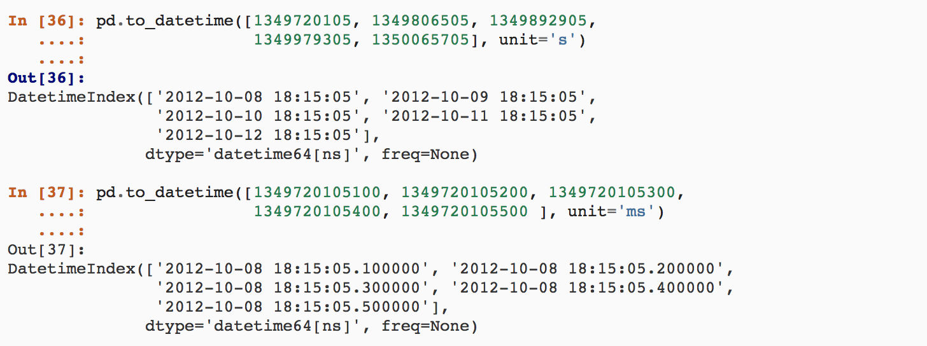

Slide 13
如果存在空值，转换成NaT

Slide 14
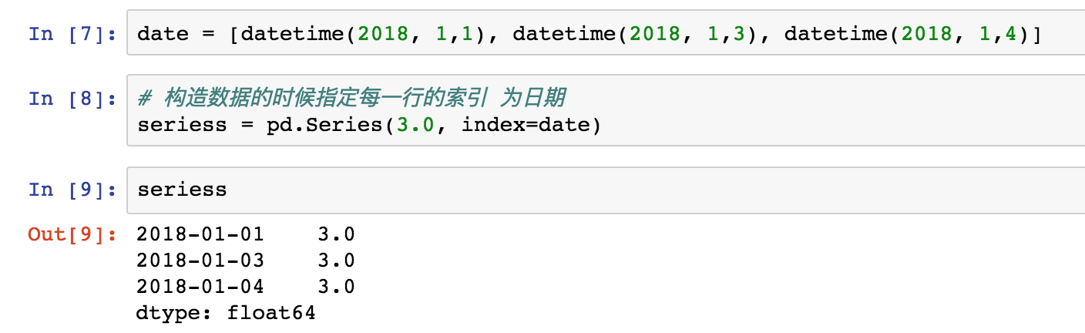
pandas最基础时间序列结构

Slide 15
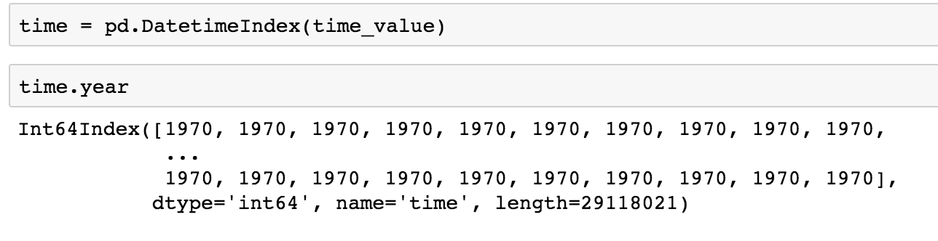
使用DatetimeIndex
属性：year,month,weekday,day,hour….

Slide 16
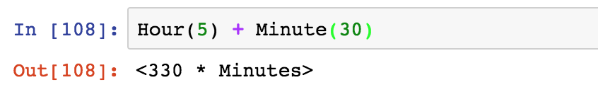
频率和时间的偏移
from pandas.tseries.offsets import Hour, Minute,
Day, MonthEnd…

Slide 17
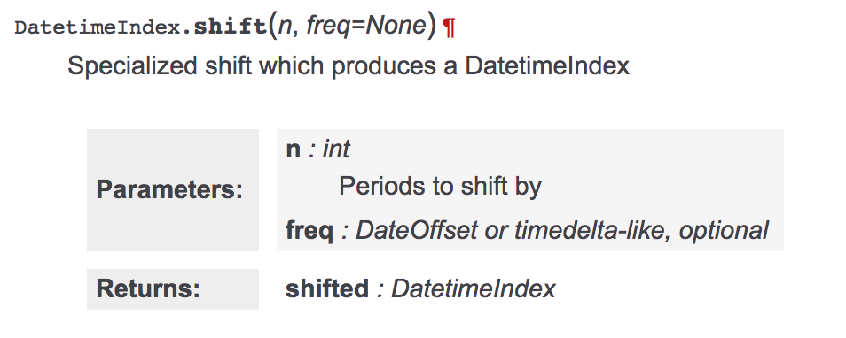
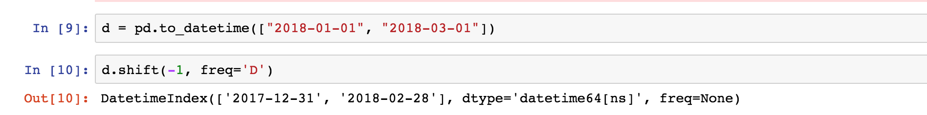
Series和DataFrame自带shift偏移

Slide 18
pandas时间序列生成
pandas.date_range(start=None, end=None, periods=None, freq='D', tz=None, normalize=False, name=None, closed=None, **kwargs)
Return a fixed frequency DatetimeIndex, with day (calendar) as the default frequency
start:开始时间
end:结束时间
periods:产生多长的序列
freq:频率
D,H,Q等
tz:时区

Slide 19
参数 | 含义
D | 每日
B | 每工作日
H、T或者min、S | 时、分、秒
M | 每月最后一天
BM | 每月最后一个工作日
WOM-1MON, WOM-3FRI | 每月第几周的星期几

Slide 20
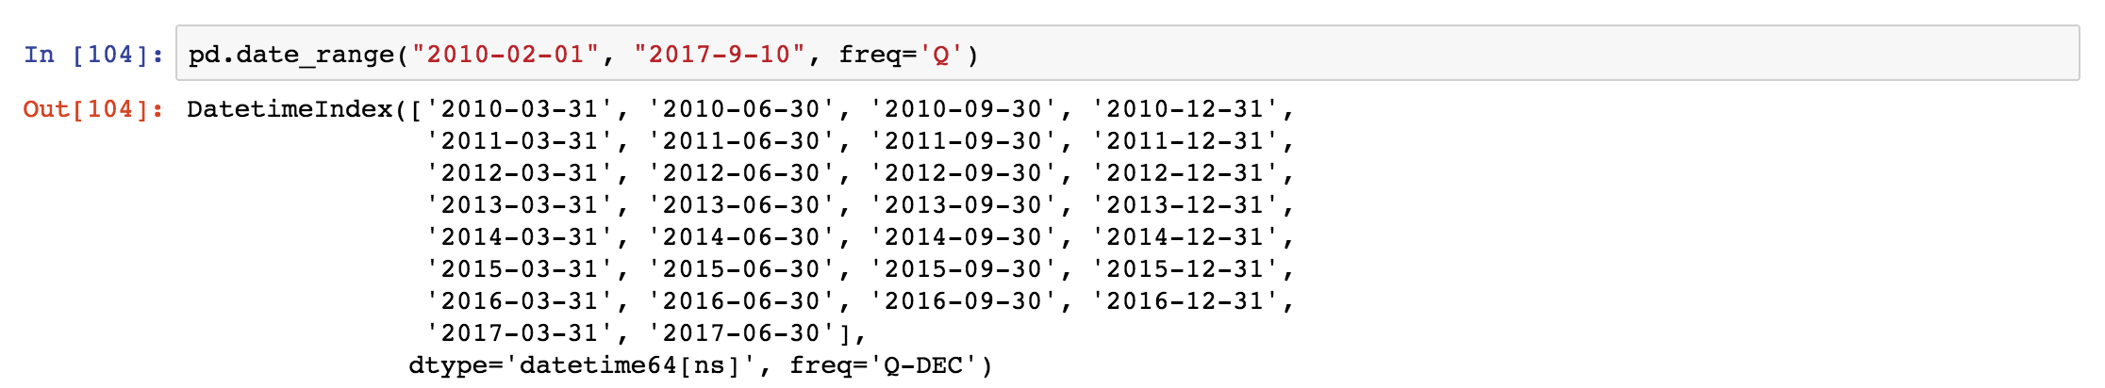
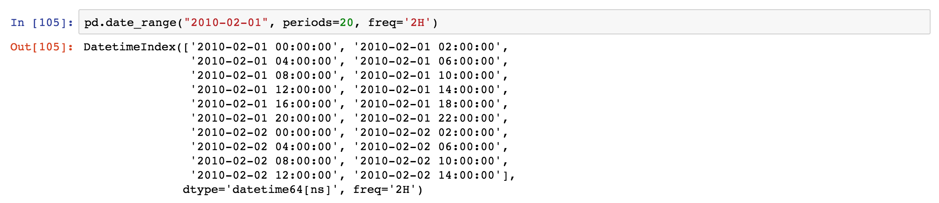

Slide 21
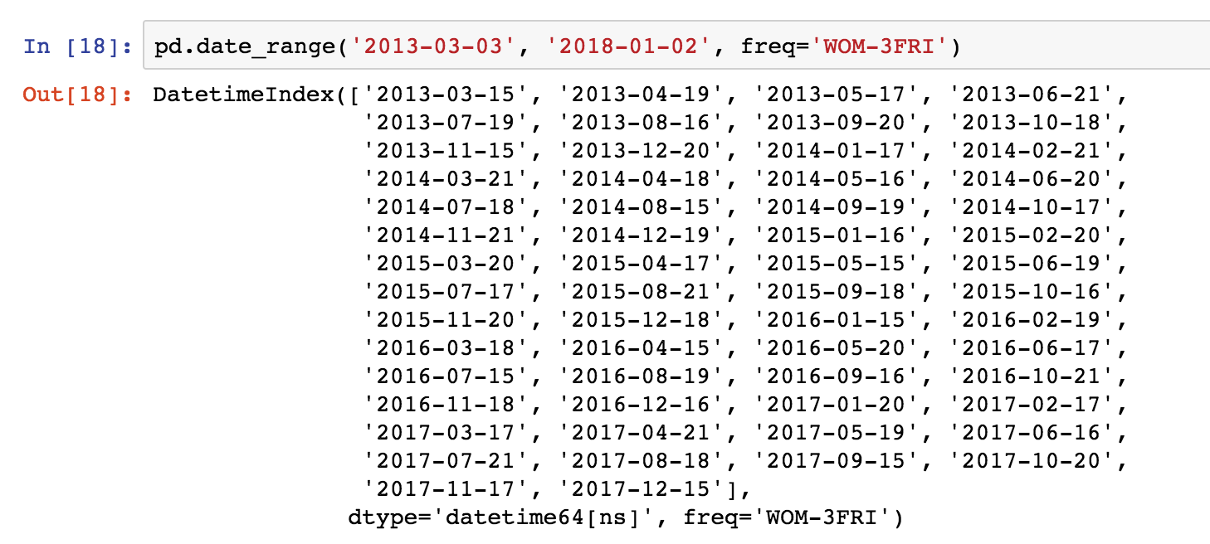

Slide 22
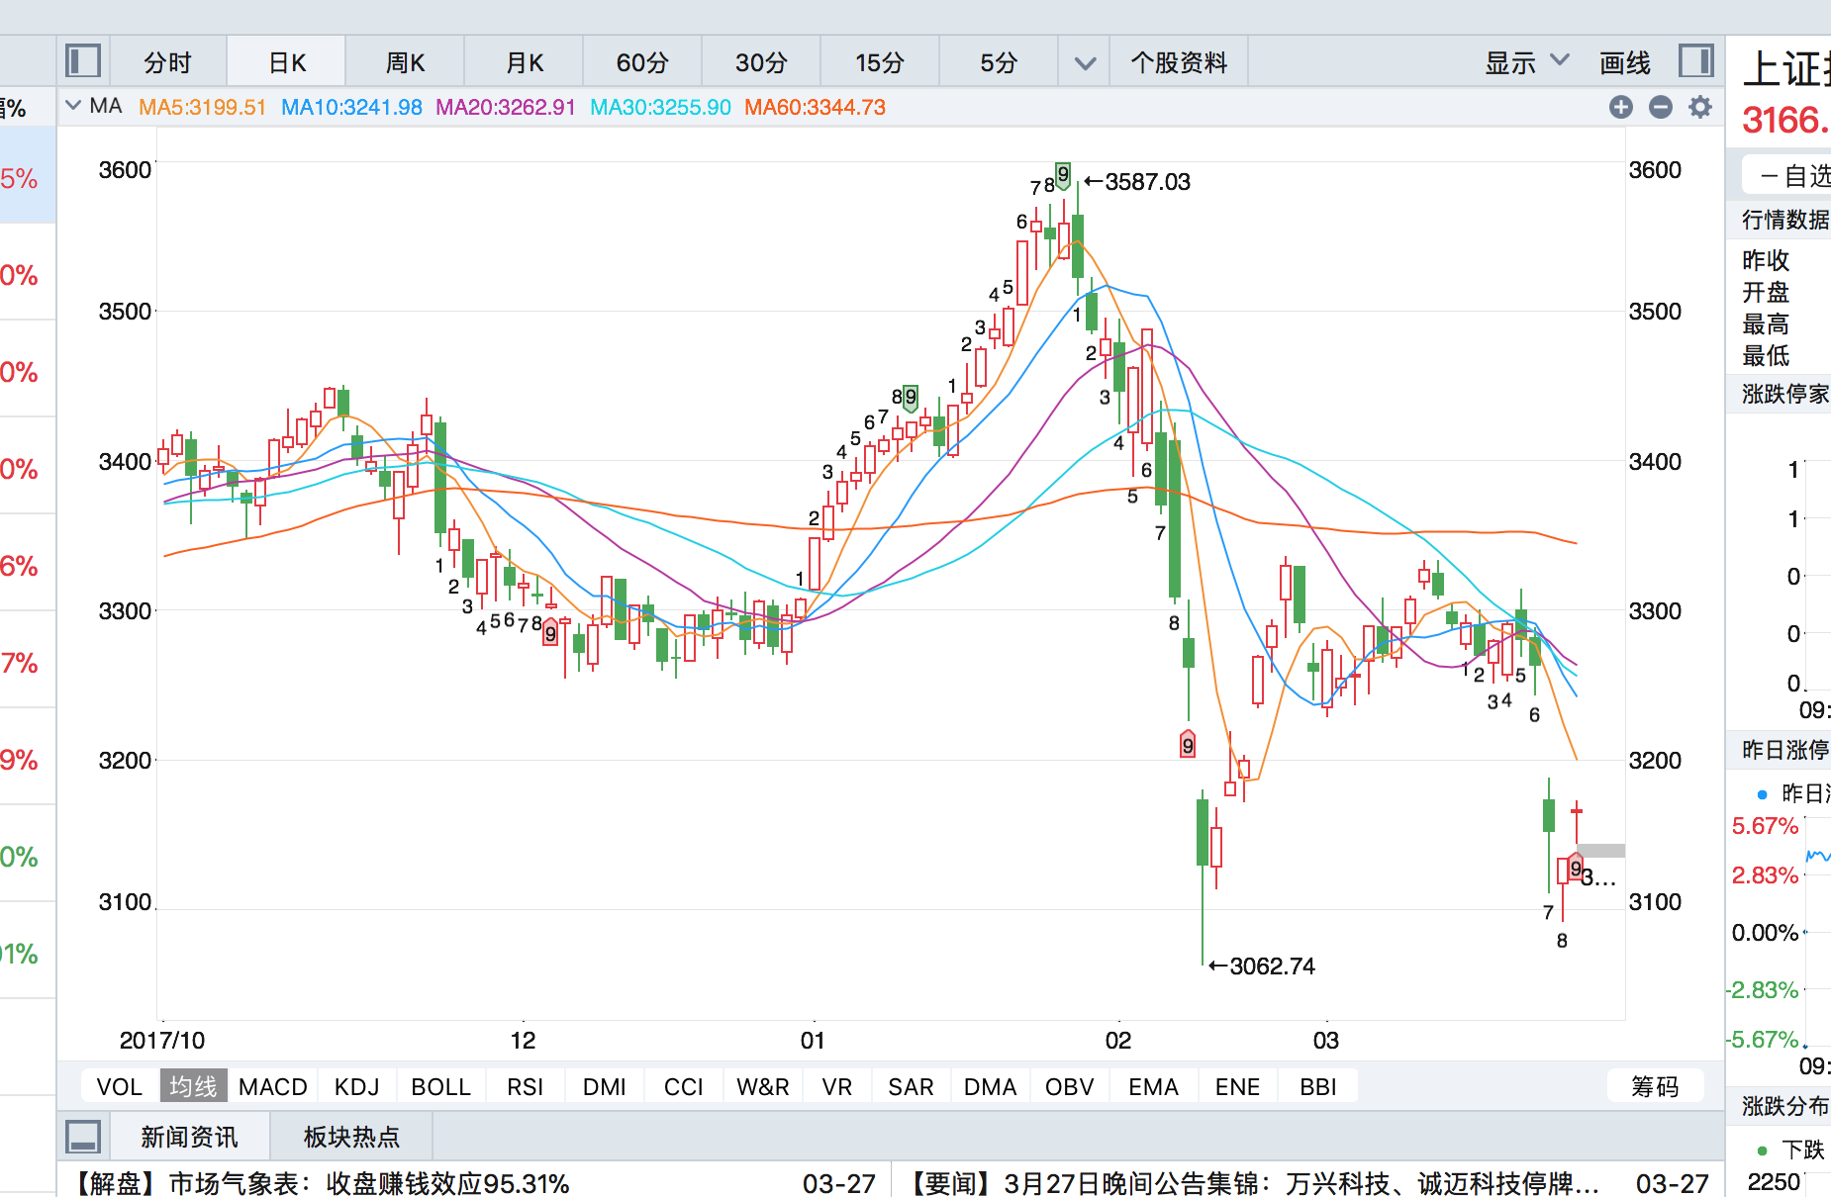

Slide 23
股票时间序列分析基础
1、时间序列分析定义
2、移动窗口
4、移动平均线
5、移动平均线的类别
6、移动平均线的意义
3、方差移动窗口与二元移动窗口
7、案例：实现均线计算数据保存

Slide 24
时间序列分析
时间序列分析主要有确定性变化分析和随机性变化分析
确定性变化分析：移动平均法(趋势分析的基础)
随机性变化分析：AR、ARMA模型

Slide 25
什么是移动窗口
主要用在时间序列的数组变换， 不同作用的函数将它们统称为移动窗口函数

Slide 26
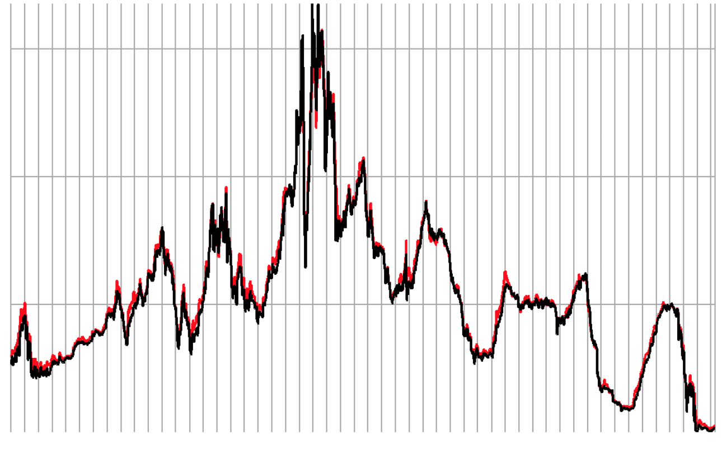

Slide 27
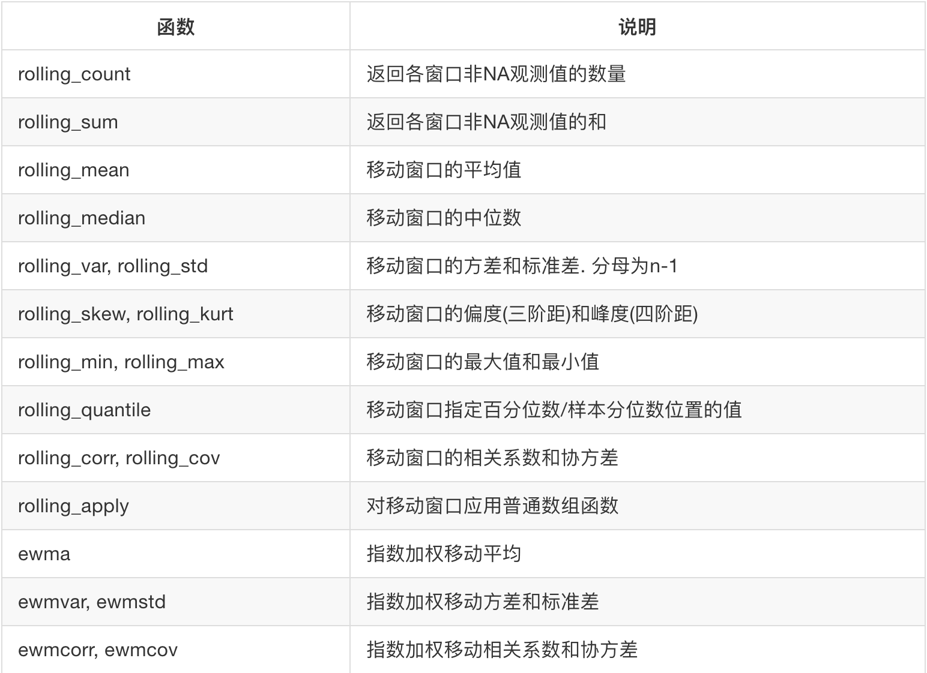

Slide 28
移动平均线
移动平均线,Moving Average,简称均线。
将某一段时间的收盘价之和除以该周期

Slide 29
移动平均线的类别
移动平均线依计算周期分为短期(5天)、中期(20天)和
长期(60天、120天)，移动平均线没有固定的界限
移动平均线依据算法分为算数、加权法和指数移动平均线

Slide 30
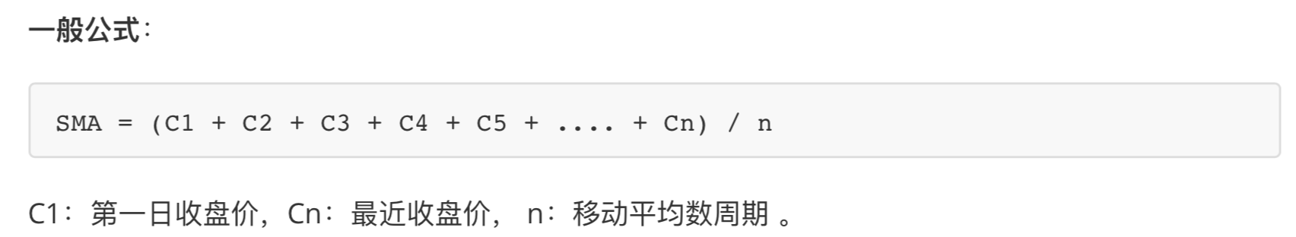
简单移动平均线(SMA)，又称“算数移动平均线”，是指特定期间的
收盘价进行平均化比如说，5日的均线SMA=(C1 + C2 + C3 + C4 + C5) / 5

Slide 31
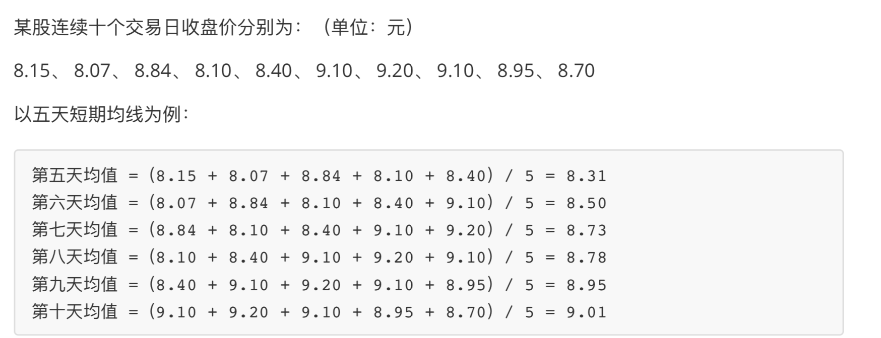

Slide 32
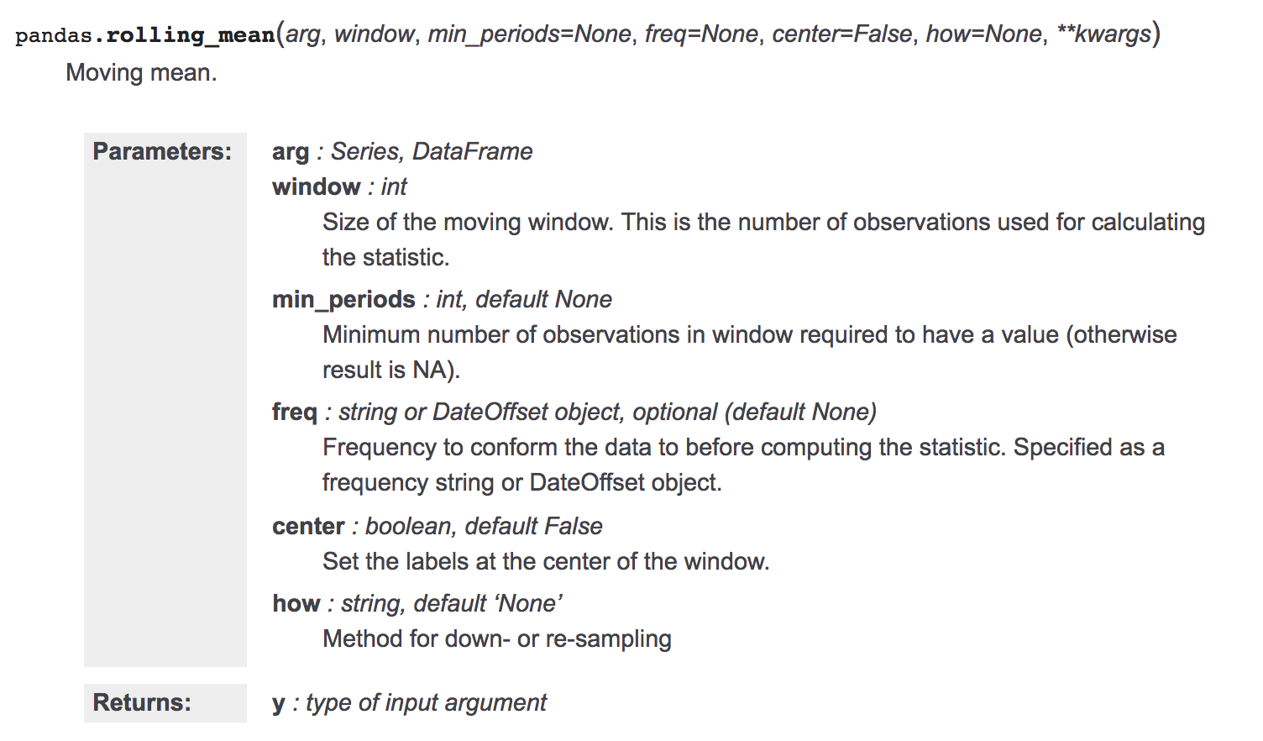

Slide 33
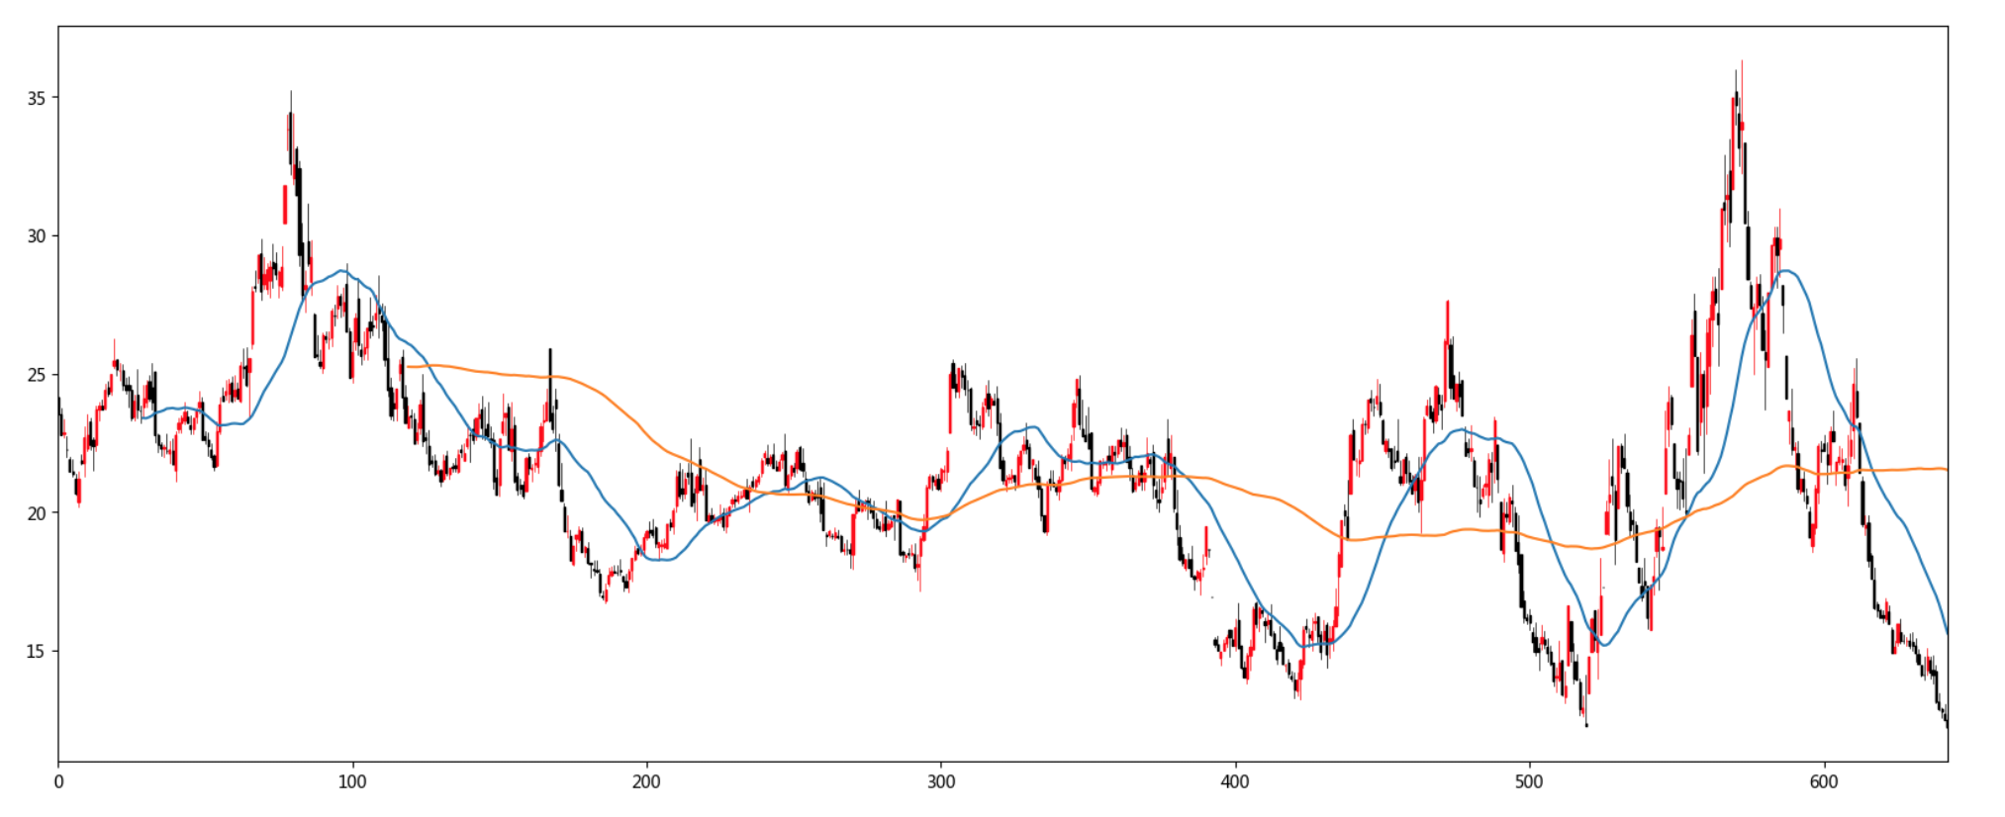
案例：将股票的均线与K线绘出

Slide 34
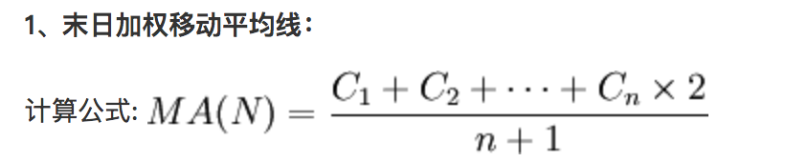
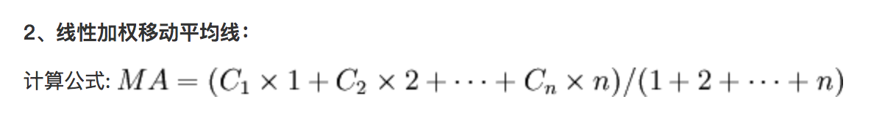
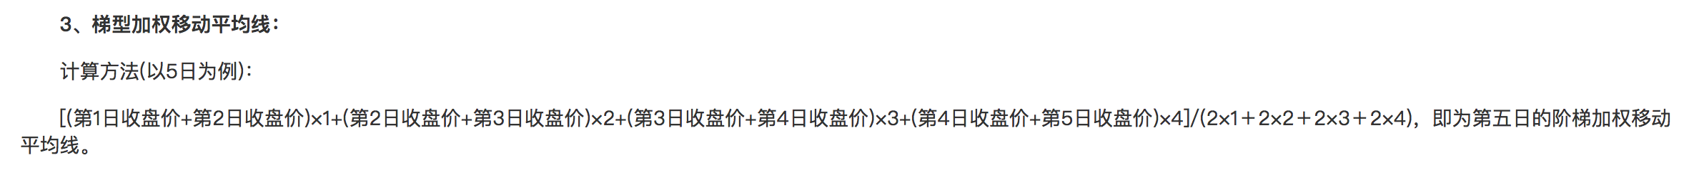
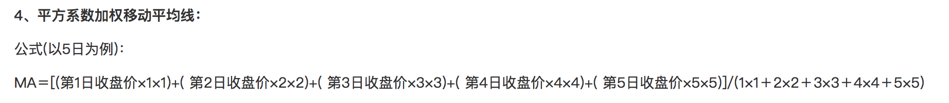
加权移动平均线 (WMA) 将过去某特定时间内的价格取其平均值，
它的比重以平均线的长度设定，愈近期的收市价，对市况影响愈重要
加权的原因是基于移动平均线中，最近一日的收盘价对未来价格波动
的影响最大，因此赋予它较大的权值。加权方式分为四种：

Slide 35
正因加权移动平均线强调将愈近期的价格比重提升，故此当市况倒退时，加权移动平均线比起其它平均线更容易预测价格波动。

Slide 36
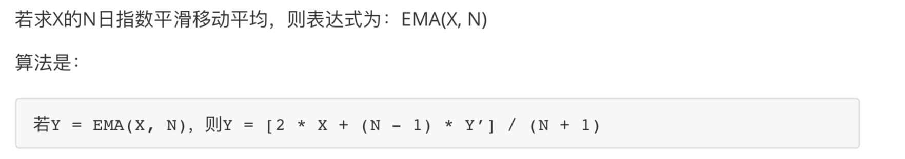
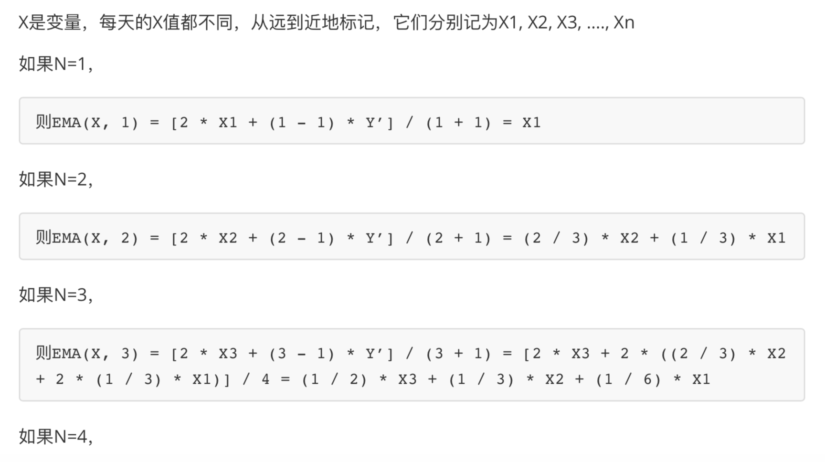
指数平滑移动平均线是因应移动平均线被视为落后指标的缺失而发展出来的，为解决一旦价格已脱离均线差值扩大，而平均线未能立即反应，EXPMA可以减少类似缺点。

Slide 37
指数移动平均线API
pd.ewma(com=None, one)
指数平均线
span:时间间隔
Notes:
http://pandas.pydata.org/pandas-docs/version/0.17.0/generated/pandas.ewma.html?

Slide 38
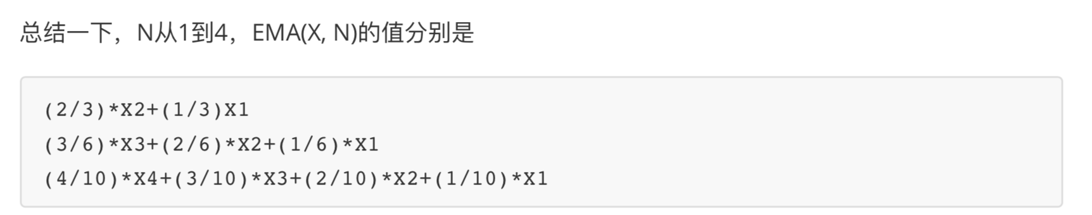

Slide 39
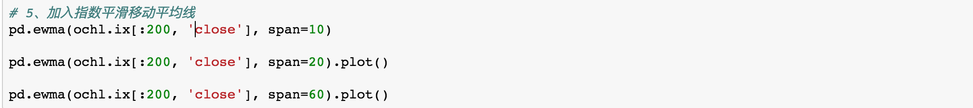

Slide 40
移动窗口的方差和标准差
反应某一时期的序列的稳定性

Slide 41
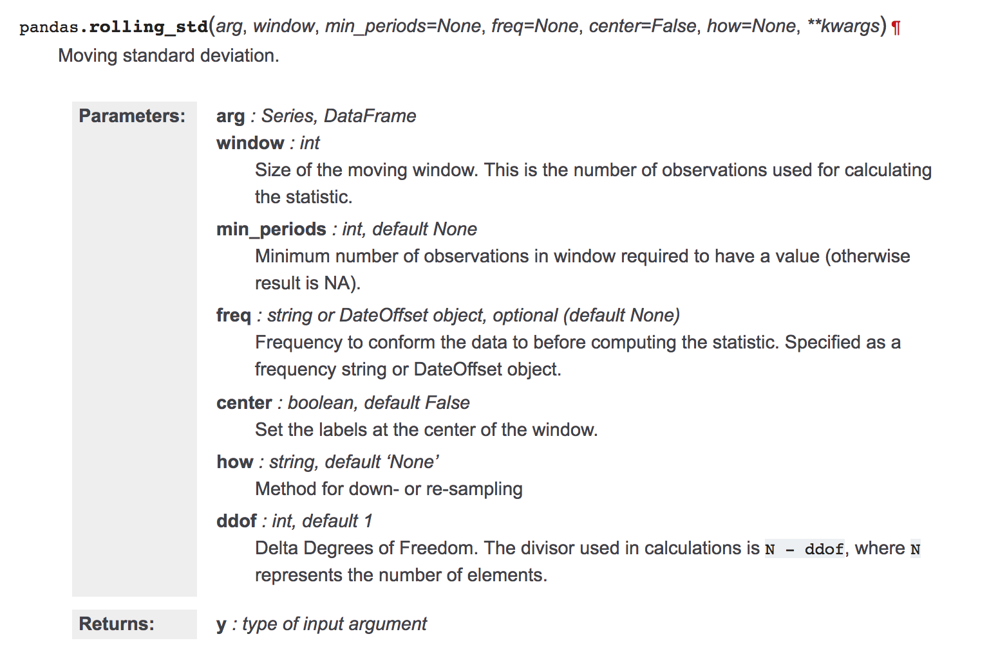

Slide 42
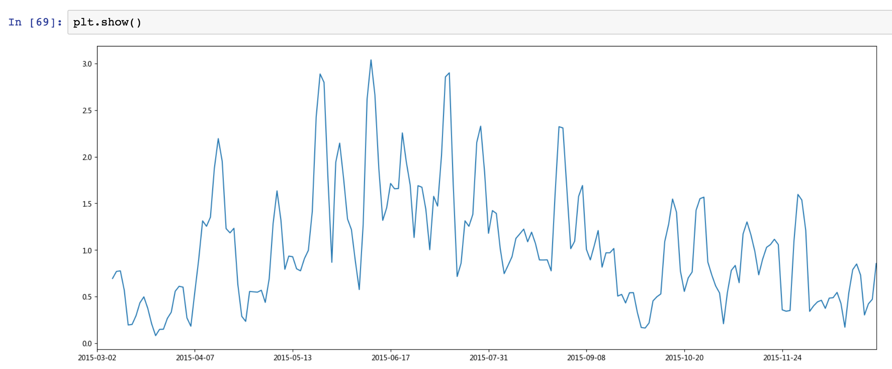

Slide 43
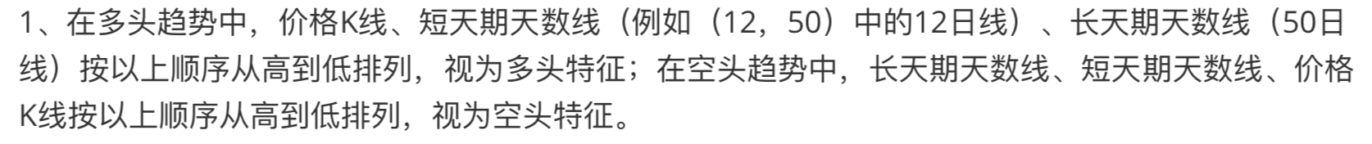
交易策略

Slide 44
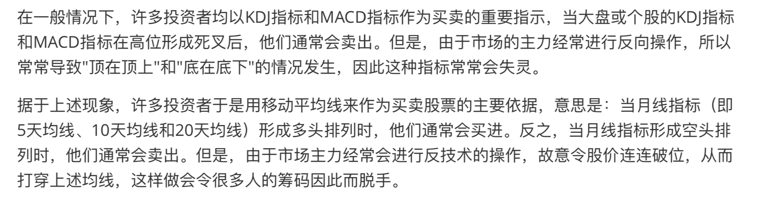

Slide 45
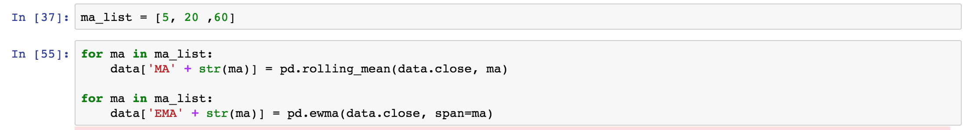
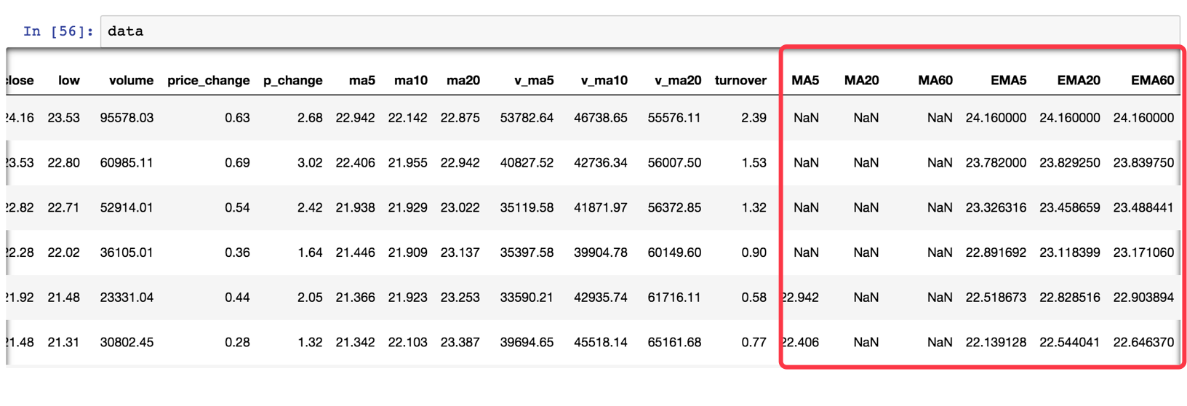
案例：将均线数据生成保存文件

Slide 46


